Slide 1
Projeto 2 Geopandas
Programação aplicada à engenharia cartográfica
Prof. Dr. Maurício Carvalho Mathias de Paulo
Prof. Me. Raphael Luiz França Greco
Rio de Janeiro-RJ, 2025

Slide 2
Objetivo
Objetivo: Desenvolver um software que baixe os dados do SIRGAS-Con e armazene a série temporal em um formato de geoinformação vetorial.
Entrega: Arquivo zip do código. Carregar no Classroom.
Sugestões de inovações desejáveis:
Criar interface gráfica
Integrar em um plugin do QGIS
Permitir filtrar por data
Atualizar a posição das estações utilizando o arquivo de velocidades

Slide 3
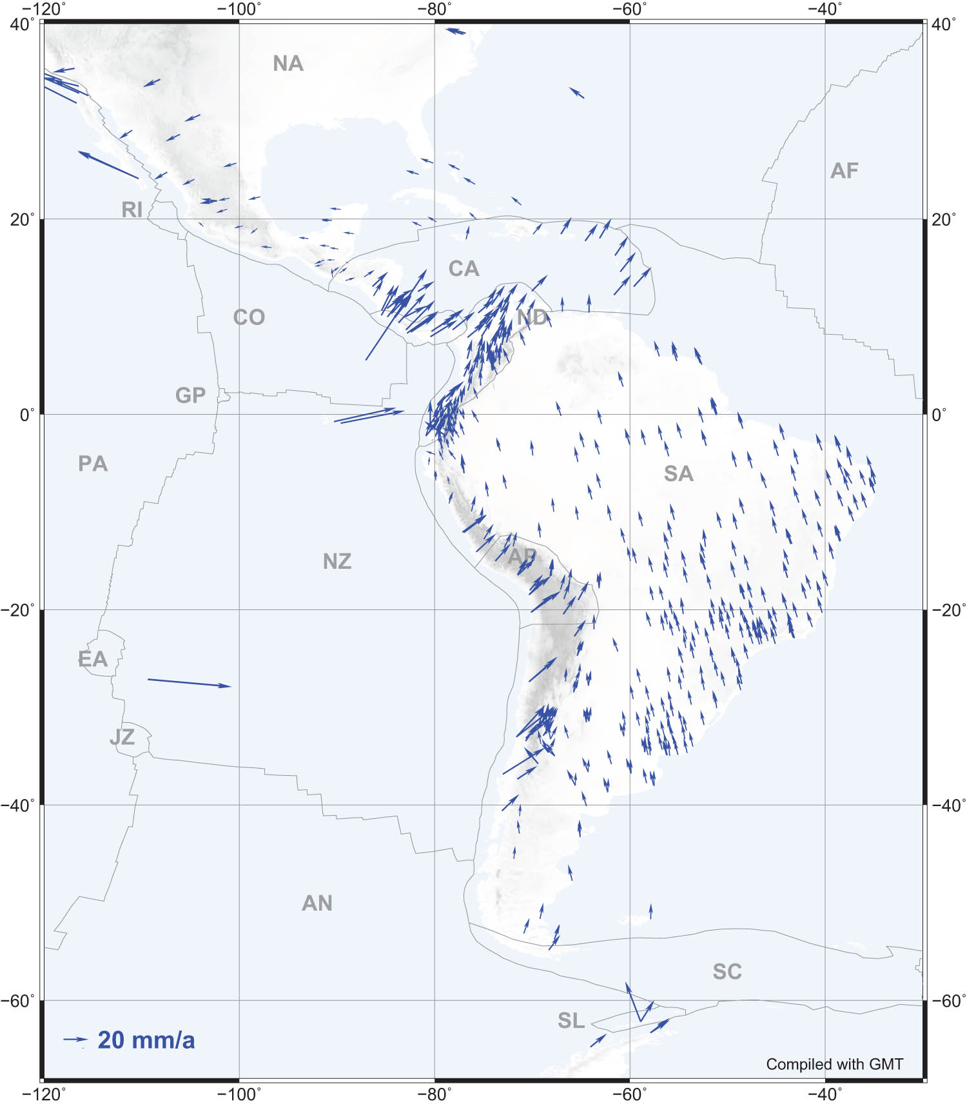
Dados de entrada
Fonte: https://doi.org/10.1515/jogs-2022-0138

Slide 4
Dados de entrada
SIRGAS Con: https://www.sirgas.org/pt/sirgas-realizations/sirgas-con-network/
Solução multianual (ler o que isso significa): https://www.sirgas.org/pt/multi-year-solutions/
Posições de todas estações e velocidades com que elas se deslocaram no tempo.
Note que o SIRGAS registra separa as séries temporais em partes de velocidade aproximadamente constante.
Arquivos das posições: https://www.sirgas.org/archive/gps/SIRGAS/SIRGAS2022/SIRGAS2022_XYZ.CRD.gz
Arquivo das velocidades (opcional): https://www.sirgas.org/archive/gps/SIRGAS/SIRGAS2022/SIRGAS2022_XYZ.VEL.gz

Slide 5
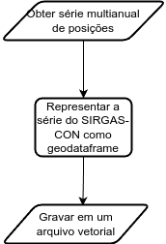
Fluxogramas

Slide 6
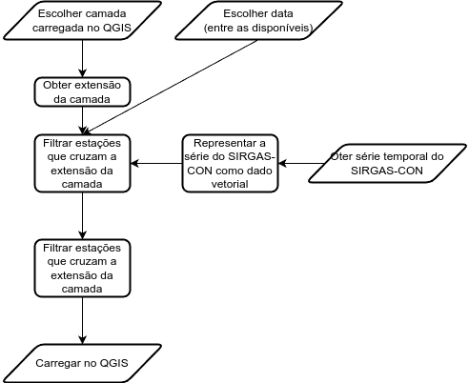
Fluxograma do mundo real (como seria se fosse um projeto sério)

Slide 7
Kanban
A fazer
Fazendo
Feitos
Classe de baixar do
Sirgas os arquivos
Desenhar a interface gráfica
Desenvolver o código para controlar a interface gráfica
Montar aplicação do zero
Integrar interface no plugin
Representar os dados como geodataframe e salvar

